Slide 1


資 料 視 覺 化
講師：洪啟倫
授課時間：2024/03/25

Slide 2
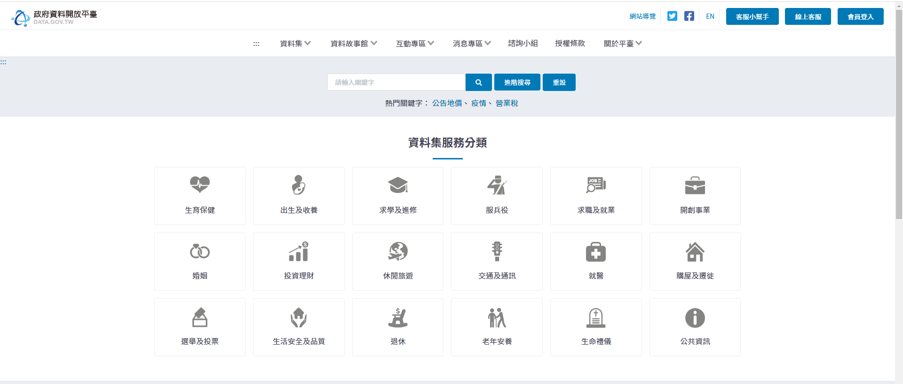
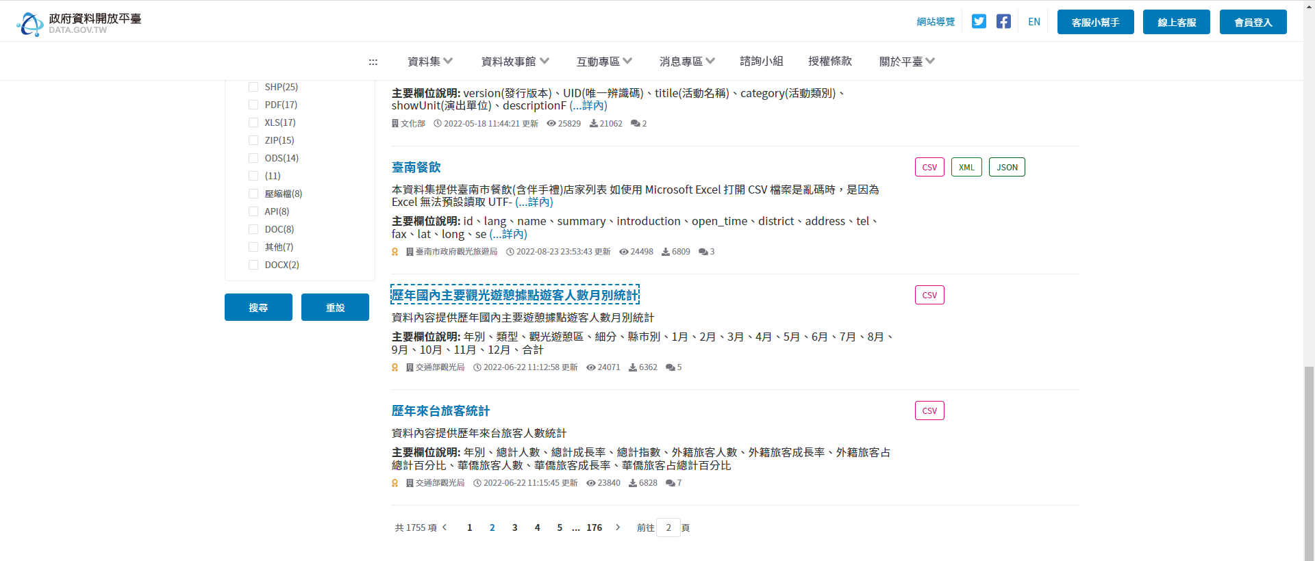
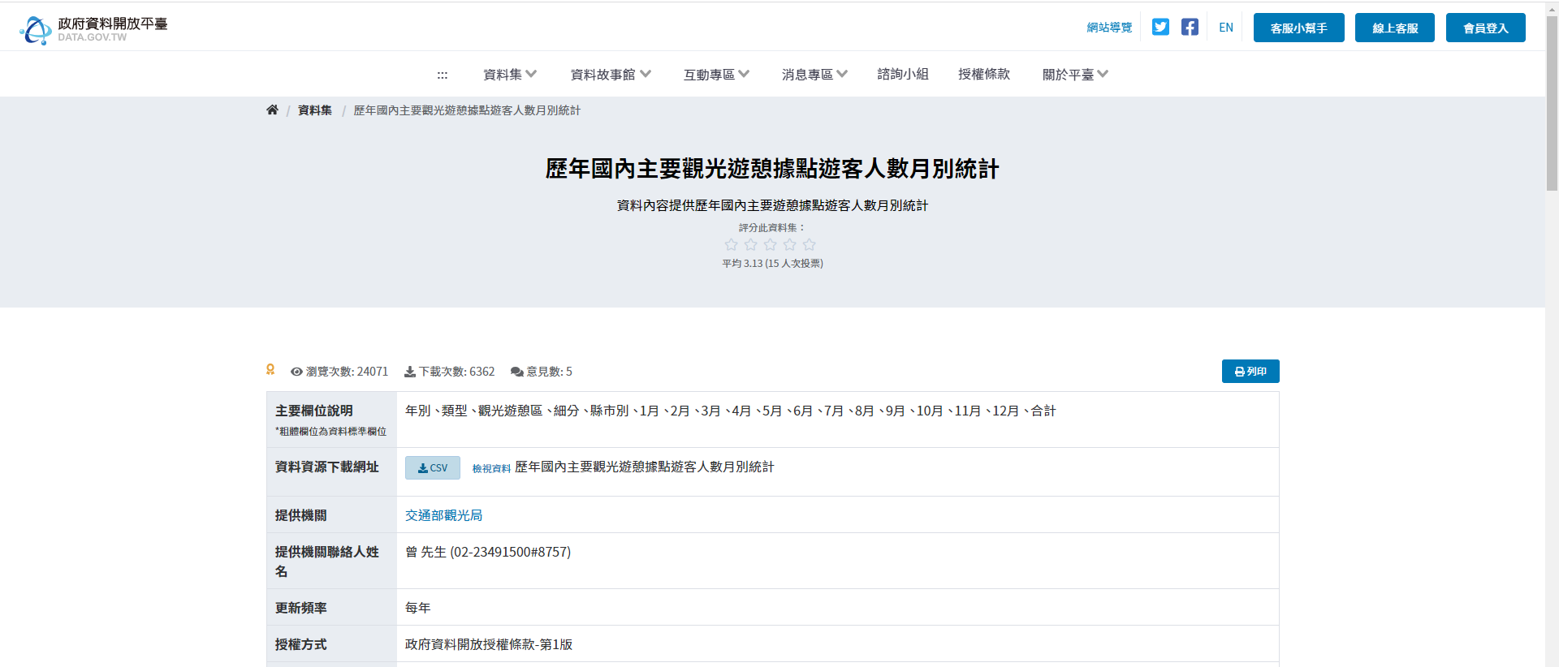
政府資料開放平台
下載
https://data.gov.tw/

Slide 3

Dashboard 設計目標
本次範例主要為歷年國內主要觀光遊憩據點遊客人數月別統計量分析，請根據此資料以及政府開放平台找尋可以一同放入之研究資料。
需求1：顯示年度旅遊冠軍縣市、當年度最受歡迎的旅遊景點
需求2：可隨時切換不同縣市、年分與地區的儀表板數據呈現
需求3：呈現各類縣市旅遊比例、旅遊人次走勢
需求4：Ranking每個景點旅遊人次
需求5：找尋一個開放資料，並使其與當前資料產生冠連，並產生延伸應用

Slide 4
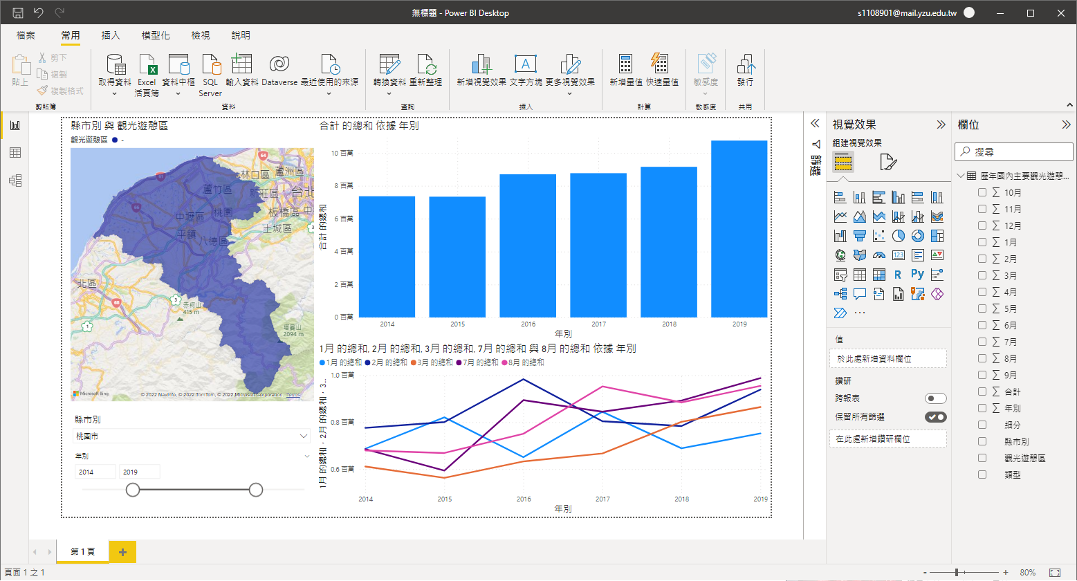
圖表展現與資訊分析
2
長條圖
1
地圖
3
折線圖
4
篩選器

Slide 5
Thank You!

